Slide 1

UNIVERSIDAD NACIONAL DE EDUCACIÓN A DISTANCIA
ESCUELA TÉCNICA SUPERIOR DE INGENIERÍA INFORMÁTICA
Proyecto de Fin de Grado en Ingeniería Informática
Implementación del Patrón de
Diseño de Reusabilidad de GUIs.
Francisco Javier Sánchez Lozano
Dirigido por: MANUEL ARIAS CALLEJA
Curso: 2020-2021: 2ª Convocatoria

Slide 2
Motivación del proyecto
Después de alguna fase del desarrollo de un Proyecto de Software se llegó a la conclusión de que era necesario alguna herramienta que permitiera la reusabilidad de las interfaces gráficas (GUIs) para facilitar estas tareas.
Esta necesidad surgió en dos escenarios distintos, que pueden aparecer mezclados:
1. Crear una jerarquía de interfaces gráficas, generalmente diseñados con un diseñador gráfico,
para editar una jerarquía de clases de manera que no se duplicara código ni componentes
gráficos (widgets).
2. Integrar interfaces gráficas de objetos asociados en una GUI general, pero conservando la posibilidad de mostrar cada cuadro individual cuando fuera necesario, de nuevo sin duplicación de
código ni de componentes gráficos. Además el proceso debería ser transparente para usuarios y
programadores, tanto los que diseñan las GUIs como los que las usan al programar aplicaciones.

Slide 3
Estructura de la memoria
1. Introducción general y objetivos
2. Fundamentos teóricos
3. Análisis y diseño del Sistema
4. Implementación
5. Experimentación
6. Conclusiones y trabajos futuro

Slide 4
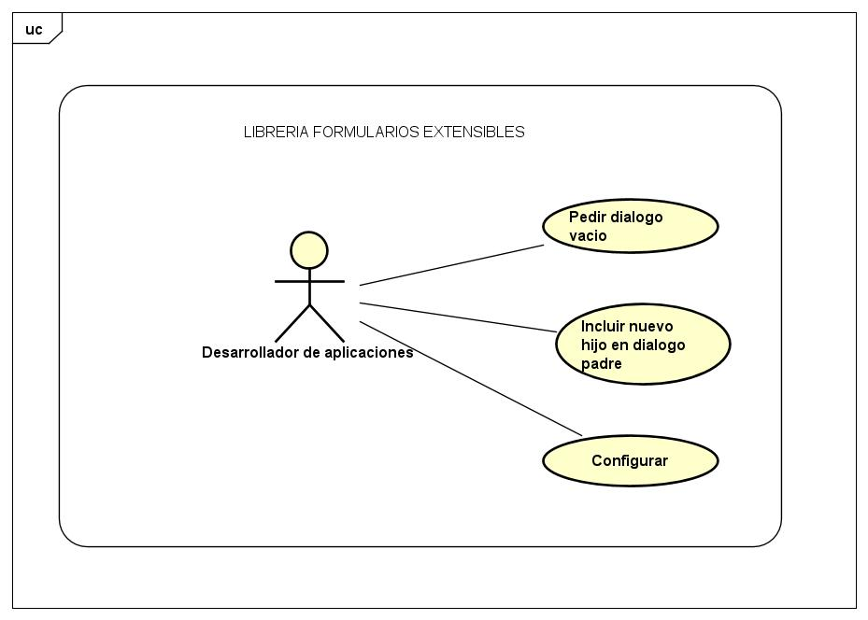
Casos de uso: Librería Formulario Extensibles
Descripción de una MT M = (Q, Σ, Γ,δ ,q0,B,F)
Componentes: Conjunto estados , símbolos entrada , símbolos cinta ,
función transición, estado inicial, espacio en blanco y estado final.
Codificación de una MT
δ(qi,Xj) = (qk,Xl,Dm)
C=0^i 1 0^j 1 0^k 1 0^l 1 0^m C1 11 C2 11 C3 11… Cn-1 11 Cn
Enumeración de las cadenas binarias
Se asigna un entero a cada cadena binaria k

Slide 5
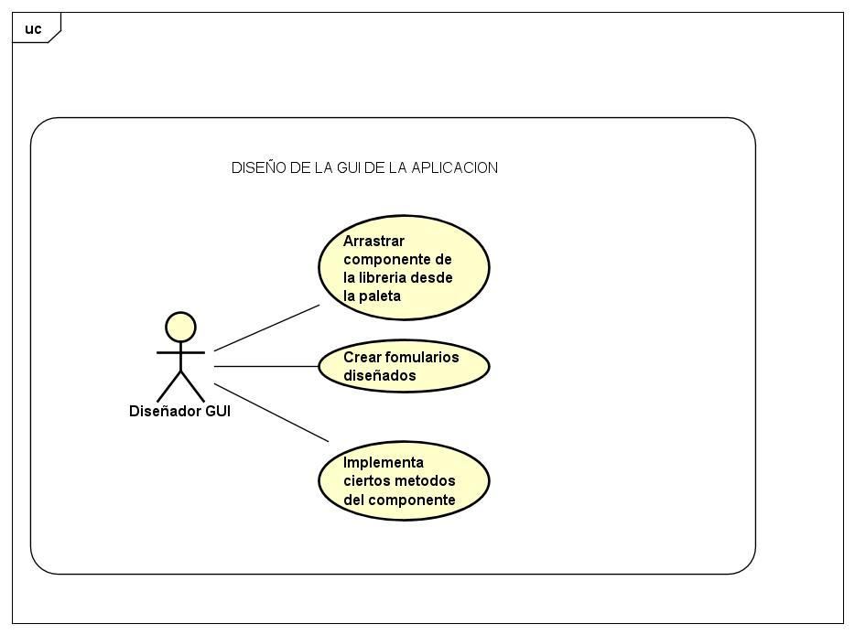
Casos de uso: Diseño Gui
Descripción de una MT M = (Q, Σ, Γ,δ ,q0,B,F)
Componentes: Conjunto estados , símbolos entrada , símbolos cinta ,
función transición, estado inicial, espacio en blanco y estado final.
Codificación de una MT
δ(qi,Xj) = (qk,Xl,Dm)
C=0^i 1 0^j 1 0^k 1 0^l 1 0^m C1 11 C2 11 C3 11… Cn-1 11 Cn
Enumeración de las cadenas binarias
Se asigna un entero a cada cadena binaria k

Slide 6
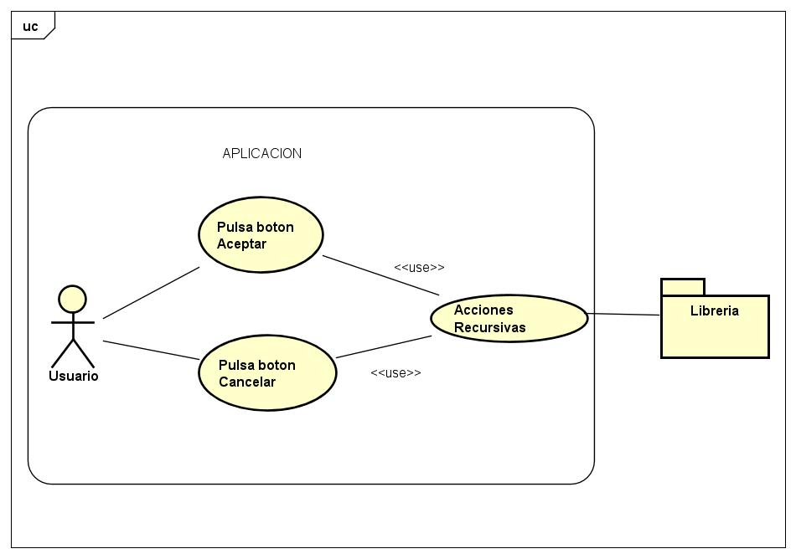
Casos de uso: Acciones del Usuario
Descripción de una MT M = (Q, Σ, Γ,δ ,q0,B,F)
Componentes: Conjunto estados , símbolos entrada , símbolos cinta ,
función transición, estado inicial, espacio en blanco y estado final.
Codificación de una MT
δ(qi,Xj) = (qk,Xl,Dm)
C=0^i 1 0^j 1 0^k 1 0^l 1 0^m C1 11 C2 11 C3 11… Cn-1 11 Cn
Enumeración de las cadenas binarias
Se asigna un entero a cada cadena binaria k

Slide 7
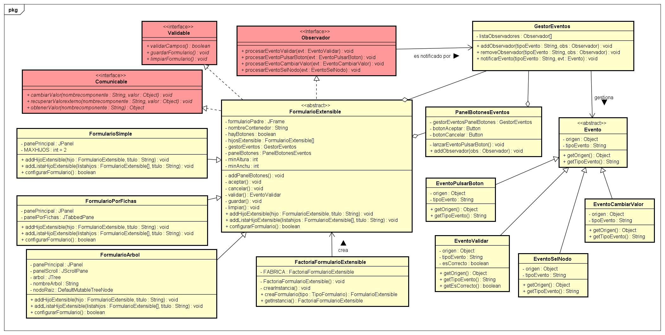
Diagrama Clases
Descripción de una MT M = (Q, Σ, Γ,δ ,q0,B,F)
Componentes: Conjunto estados , símbolos entrada , símbolos cinta ,
función transición, estado inicial, espacio en blanco y estado final.
Codificación de una MT
δ(qi,Xj) = (qk,Xl,Dm)
C=0^i 1 0^j 1 0^k 1 0^l 1 0^m C1 11 C2 11 C3 11… Cn-1 11 Cn
Enumeración de las cadenas binarias
Se asigna un entero a cada cadena binaria k

Slide 8
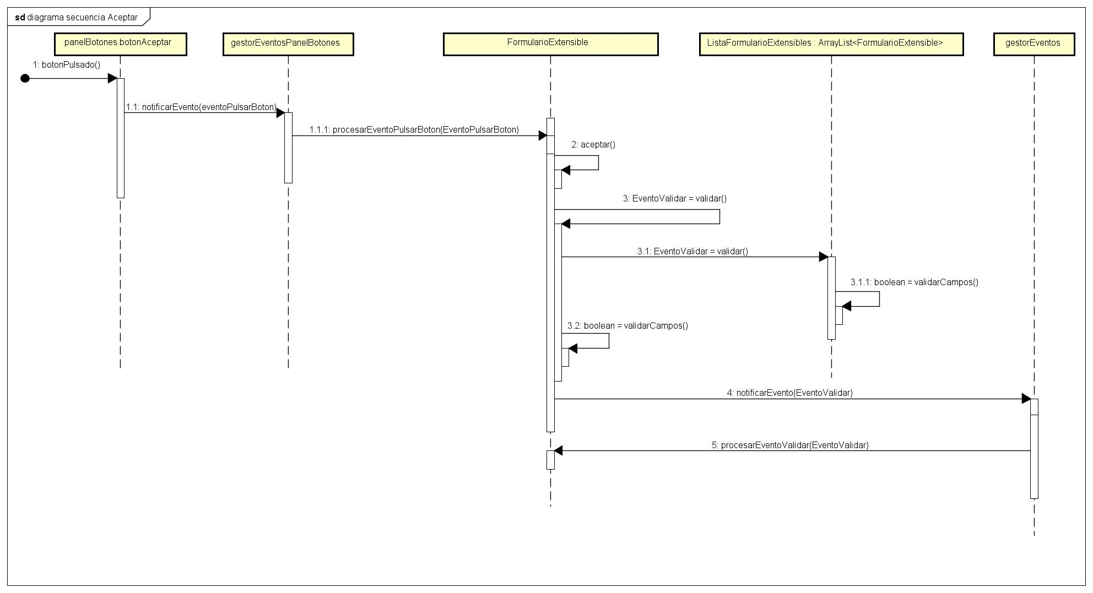
Diagrama Botón Aceptar

Slide 9
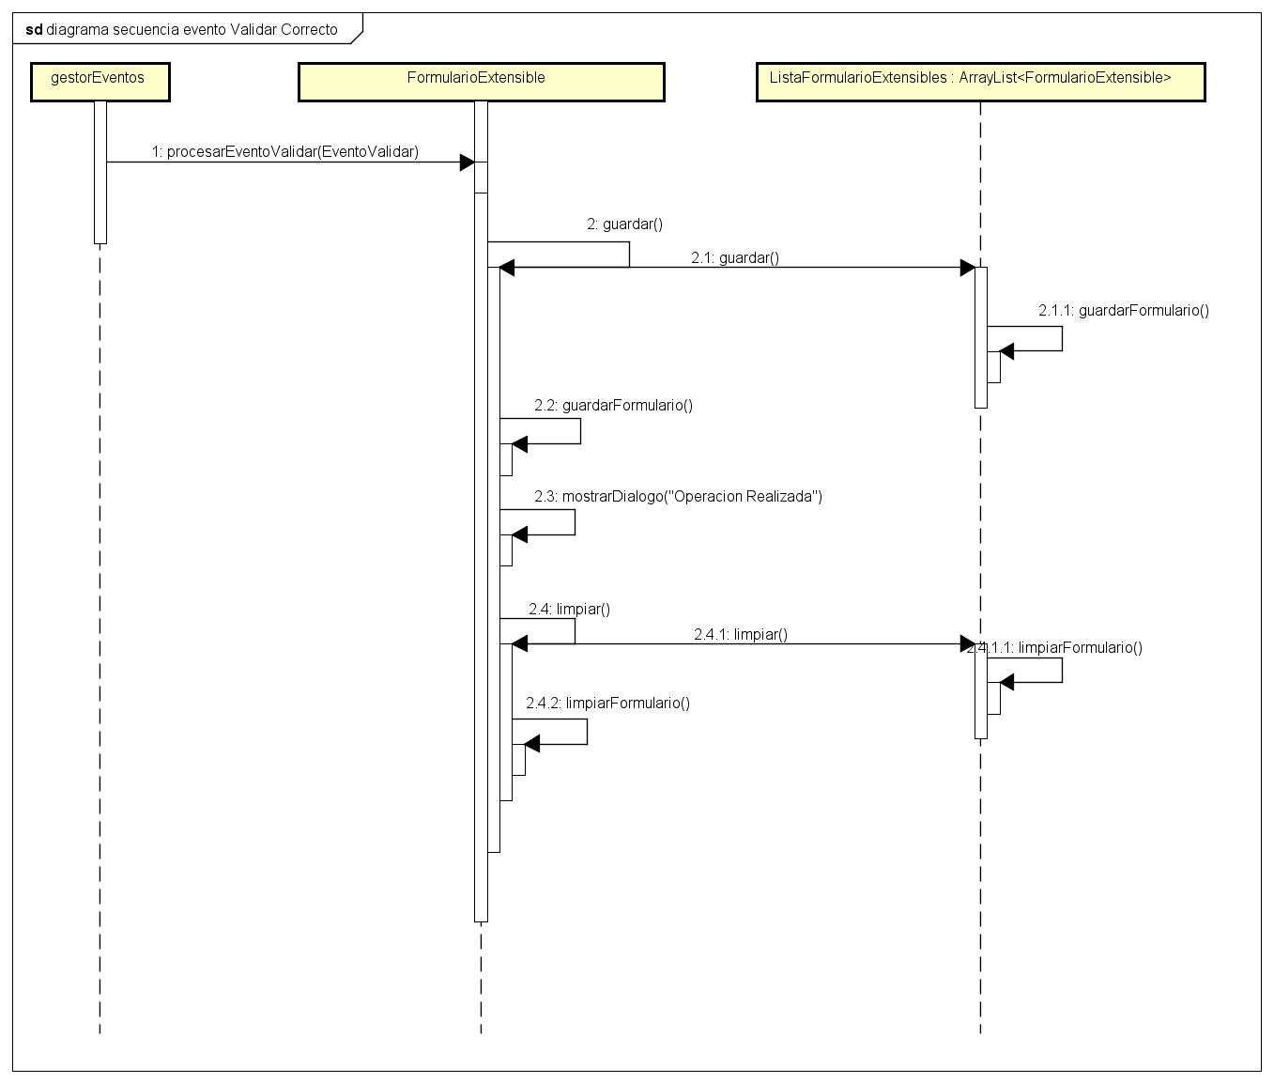
Evento Validar Correcto

Slide 10
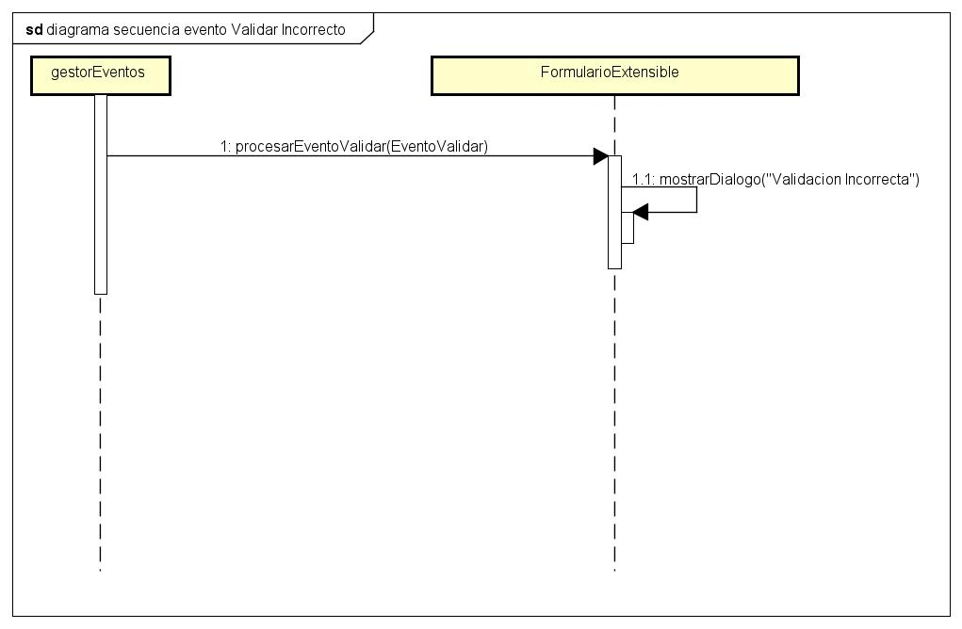
Evento Validar Incorrecto

Slide 11
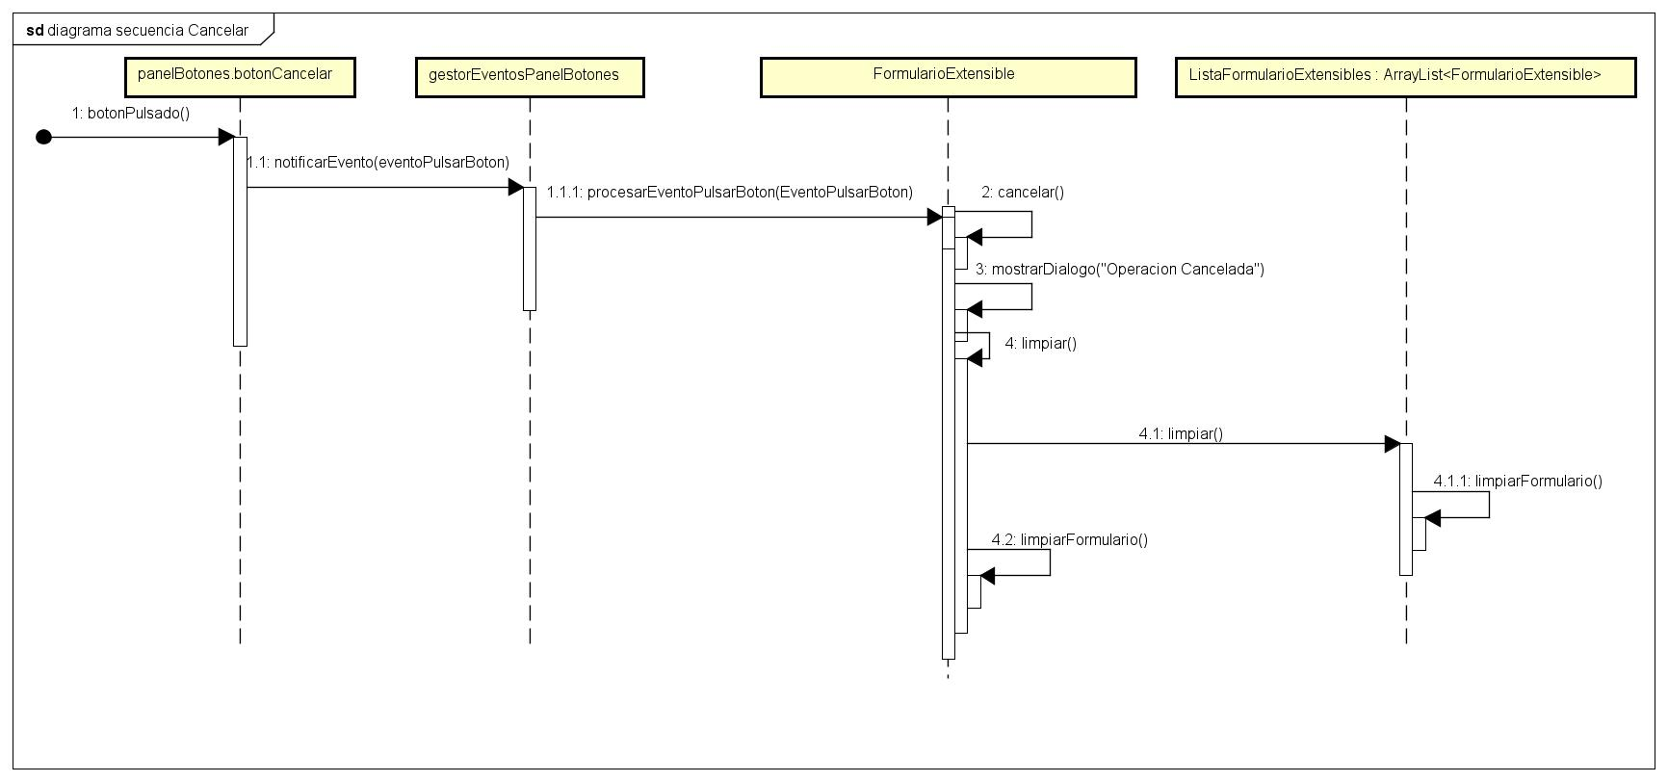
Diagrama Botón Cancelar

Slide 12


